Slide 1

portes obertes 28 febrer 2023

Slide 2
Preinscripcions ESO 2023-2024
TELEMÀTICA
08 al 20 de març 2023
https://preinscripcio.gencat.cat/ca/estudis/eso/inici/
Suport orientatiu
OME (Rambla,24)
secretaria@institutbaixpenedès.cat

Slide 3
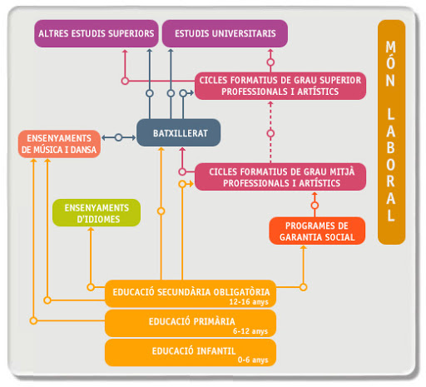
Sistema educatiu a Catalunya

Slide 4
Oferta educativa
ESO
BATXILLERATS
- CIENTÍFIC-TECNOLÒGIC
- SOCIAL-HUMANÍSTIC
- ARTS PLÀSTIQUES: DISSENY I IMATGE
- ARTS ESCÈNIQUES: MÚSICA, DANSA I TEATRE
Estades a l’empresa
Col·laboració amb EOI El Vendrell (Escola Oficial d’Idiomes)

Slide 5
OBJECTIUS
El PEC (Projecte Educatiu de Centre ) i el PdD (Projecte de Direcció) contemplen principalment aquests dos grans objectius:

Slide 6
1. Constant millora dels resultats acadèmics
Potenciació de les llengües estrangeres: anglès, francès, alemany i italià.
Pràctiques en els laboratoris i tallers (competència científica tecnològica).
Teatre, exposicions orals, lectura en veu alta, pràctiques periodístiques ... (competència lingüística)
Expressió corporal i artística (dibuix, pintura, dansa, música....).
...

Slide 7
2. Ambient de treball acollidor i segur
Pla d’acollida per a l’alumnat, famílies i professorat nou.
Adaptacions curriculars segons les necessitats de cada alumne/a
Atencions individualitzades
Grups de treball.
Assetjament: tolerància zero
Prohibició de l’ús del mòbil
Control d’assistència i rendiment (plataforma iEduca)
Equip de psicopedagogia i orientació
Servei de mediació i resolució de conflictes
Unitats d’acompanyament i orientació (UAO)
Dinamitzacions de pati.

Slide 8
Estructura organitzativa
Departaments didàctics
Coordinacions
Equips de tutors/es
Equips docents
Equip directiu
Claustre
PAS
Consell escolar
Consell de delegats
Inspecció
Personal extern (EAP, CRP...)
AFA (associació de famílies)

Slide 9
PROJECTES I PLANS DE CENTRE
Projecte de convivència
Projecte Endavant
Projecte Èxit
Pla d’innovació #aquiproubullyig
Pla d’acció tutorial (PAT)
Pla d’Acollida
Pla Lector (30’ de lectura diària)
Pla Educatiu de l’Entorn (PEE)
Pla contra l’absentisme
Programa experimental de suport a la certificació dels coneixements de llengües estrangeres
Salut i Escola
Suport Vital Bàsic (SVB)
Biblioteques escolars
Aprenentatge i Servei (APS): Projecte Amphibia
Escoles verdes

Slide 10
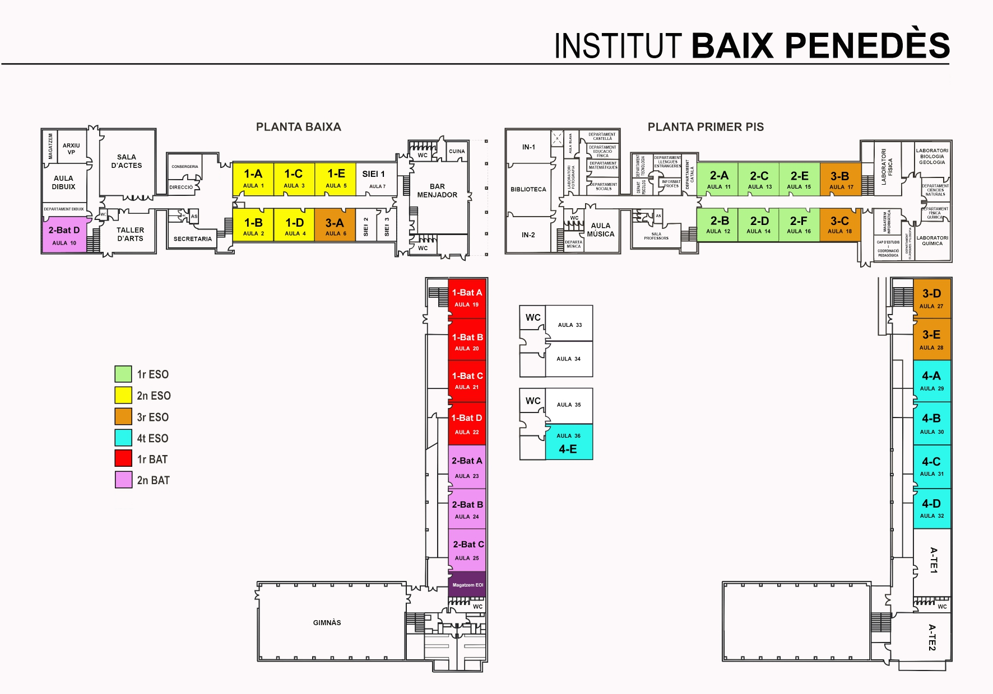
Instal·lacions

Slide 11
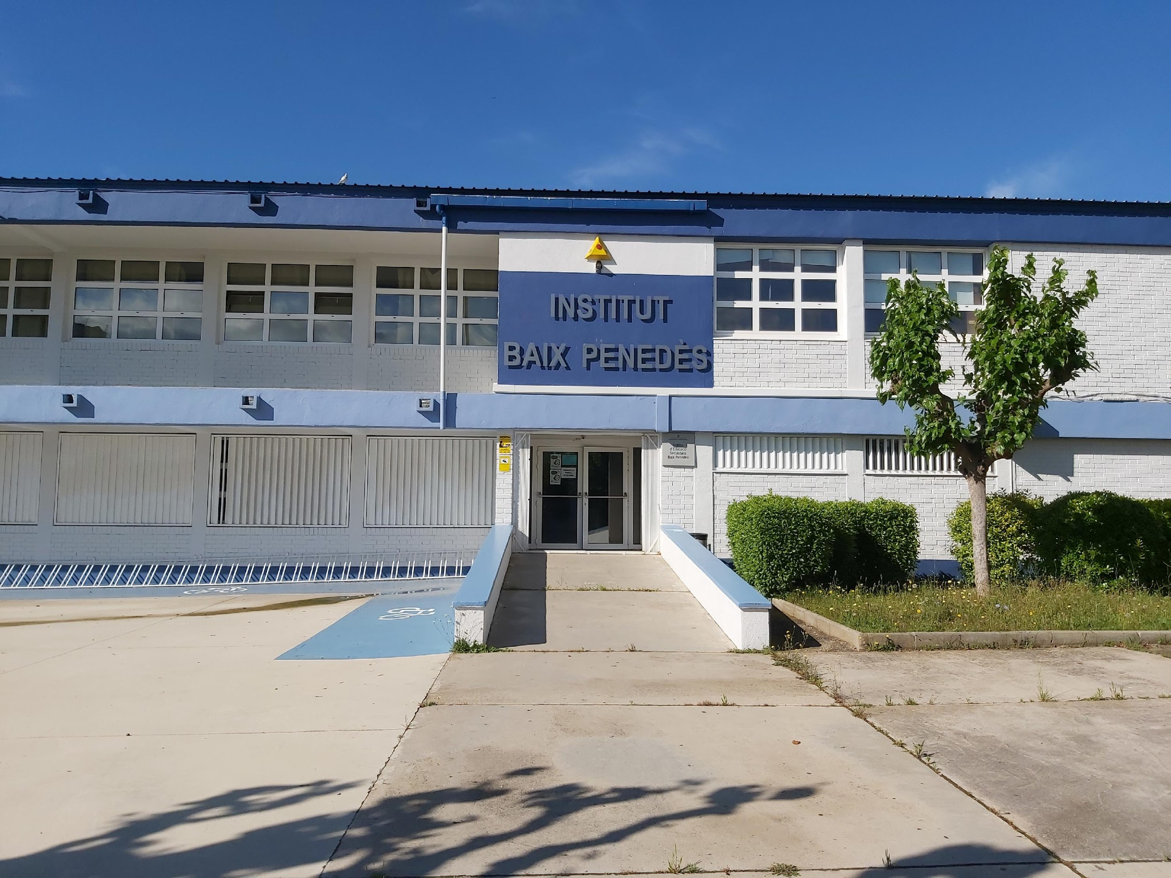
- - 33 aules ordinàries dotades amb pissarres digitals - 3 laboratoris (Física, química i fotogràfic) - Aula de ciències naturals - Aula d’Acollida - 2 espais SIEI (suport intensiu ’escolarització inclusiva) - 2 aules taller de tecnologia - 3 aules d’informàtica - Aula taller projecte endavant - aula de dibuix i taller de pintura - 2 aules taller de tecnologia - 2 aules de música

Slide 12
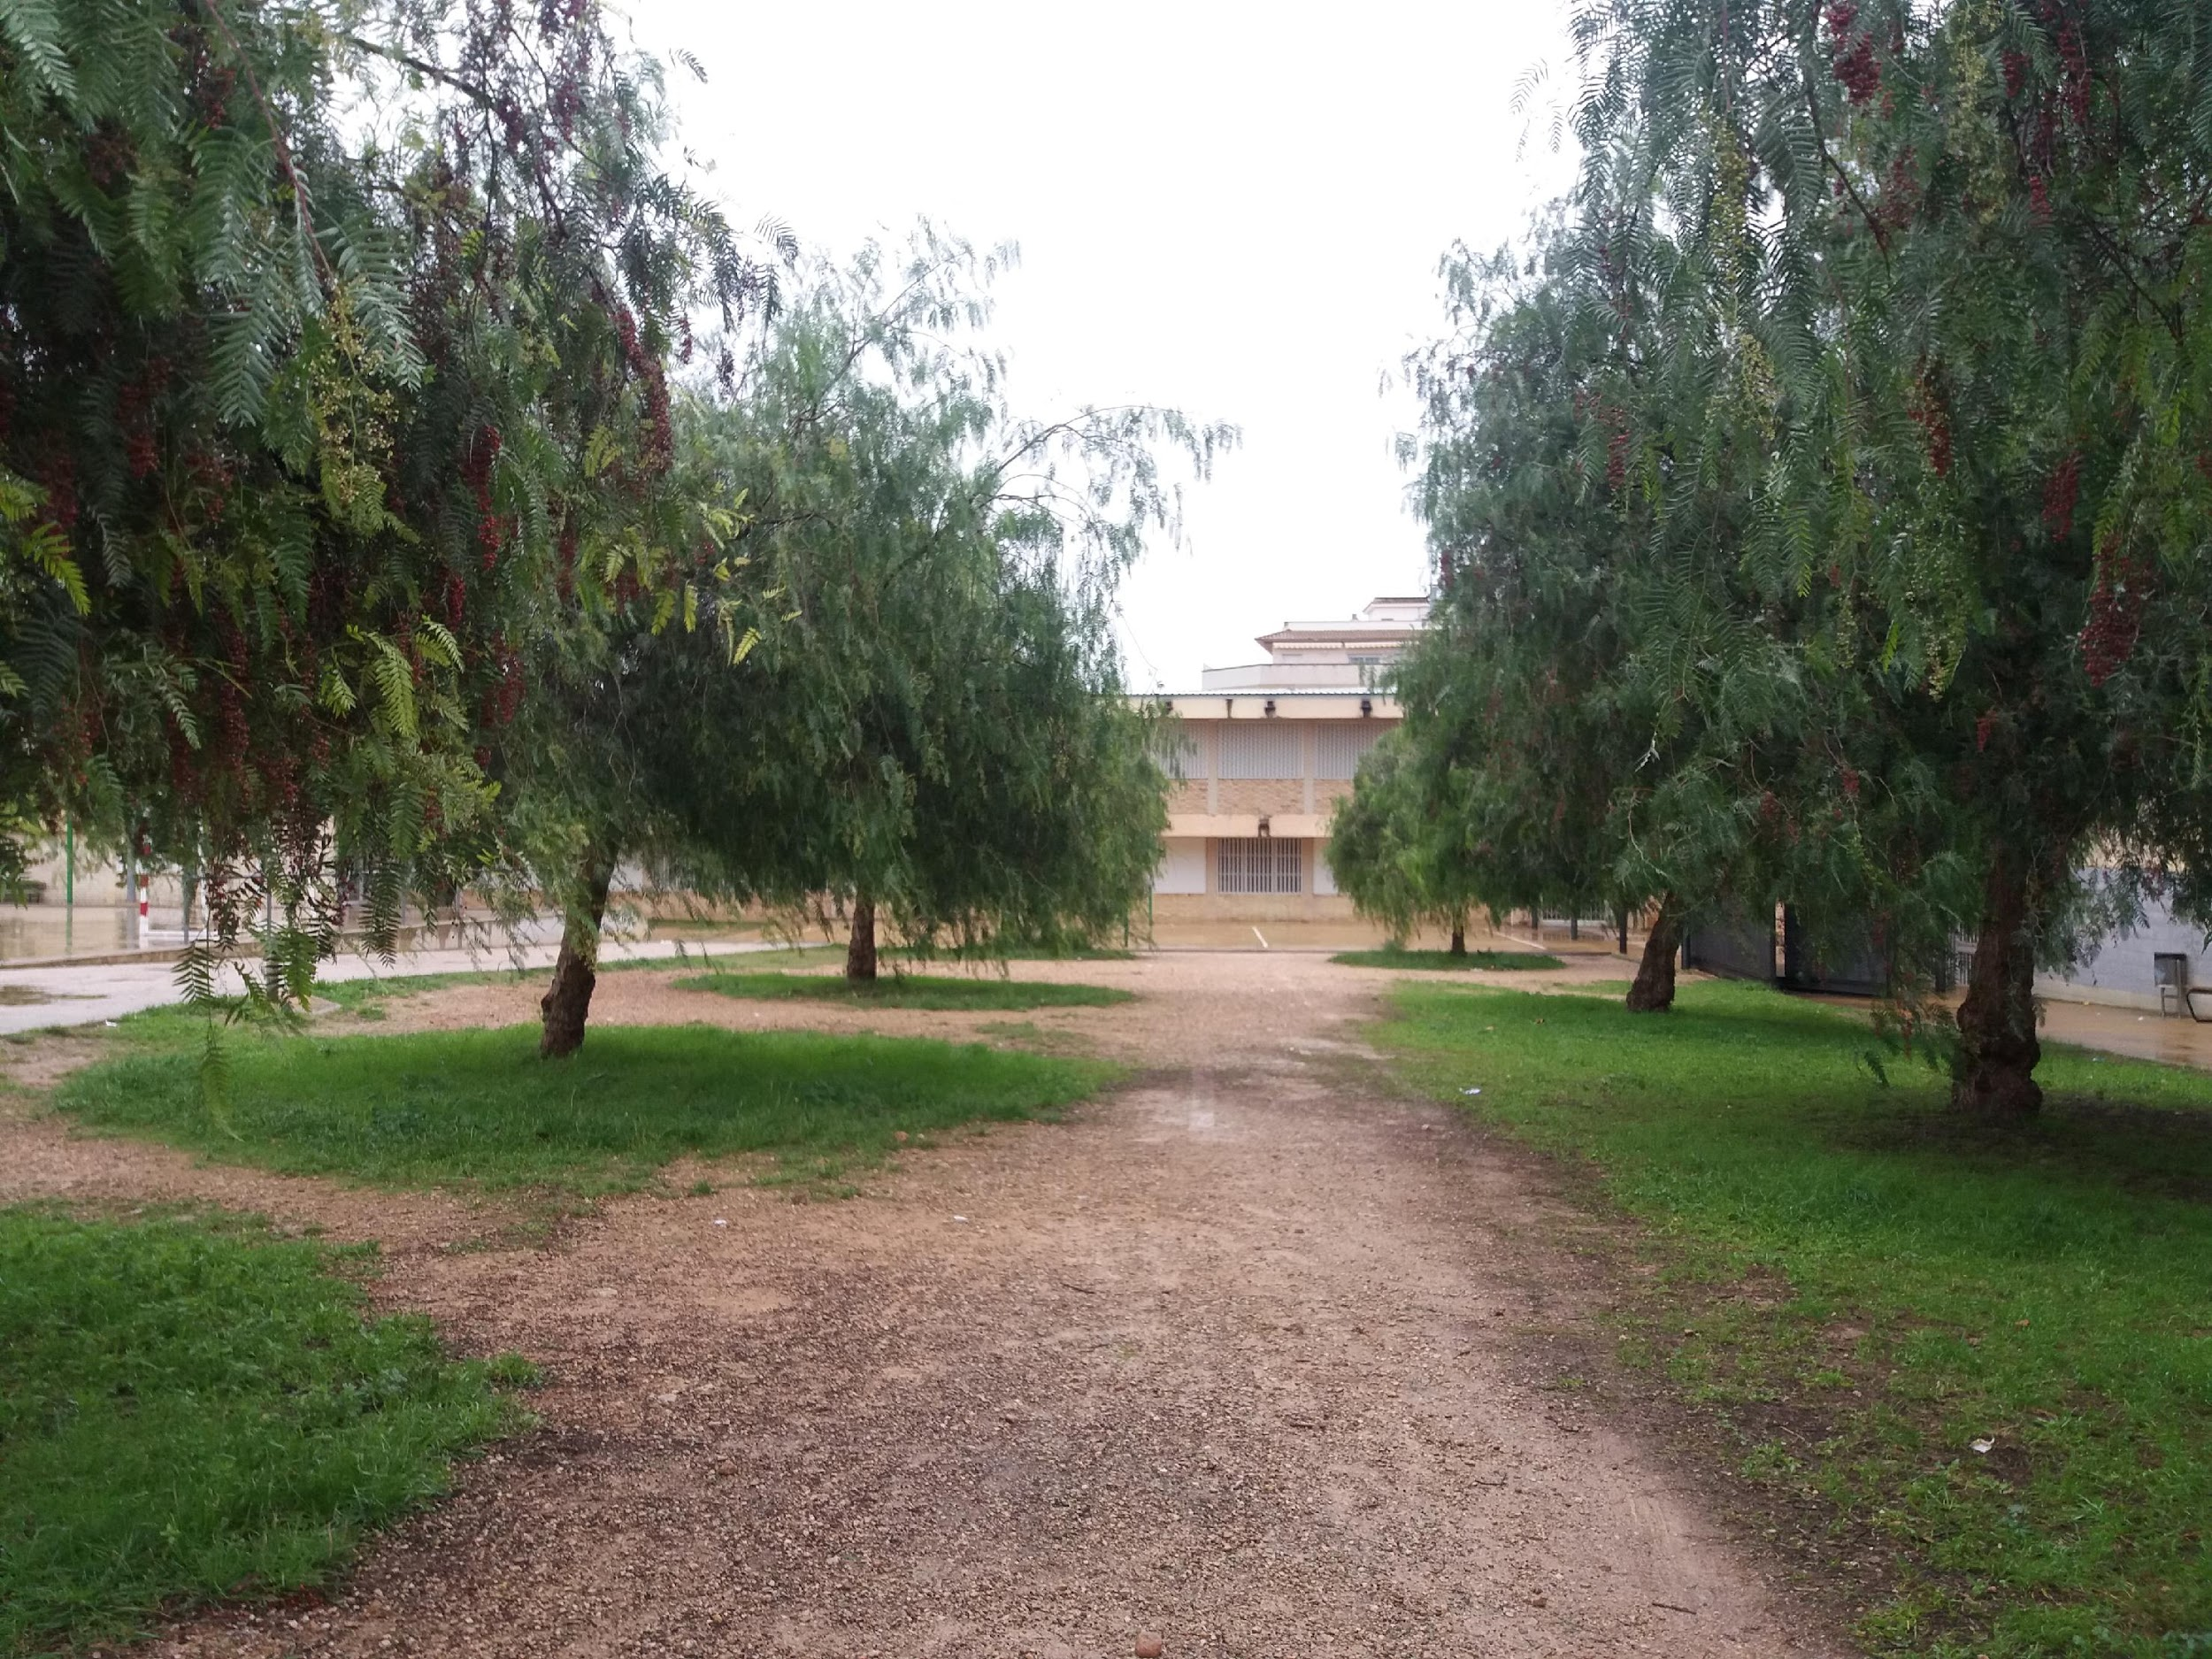
- - GIMNÀS - AULA DE DANSA - BIBLIOTECA - ARXIU - SALA DE MEDIACIÓ (aula blava) - SALA D’ACTES-TEATRE - PATIS - PISTA DE FUTBOL, BÀSQUET I VOLEI - PINEDA - HORT ECOLÒGIC - PÀRQUING BICICLETES - PÀRQUING MONOPATINS - DESPATXOS DE DIRECCIÓ - DEPARTAMENTS I SEMINARIS - SECRETARIA - CONSERGERIA - CANTINA

Slide 13
DISSENY CURRICULAR (ESO)
1r I 2n ESO
. Matèries comunes
. 1 optativa (possibilitat de fer francès o alemany)
. Treball de síntesi
3r ESO
. Matèries comunes
. 1 optativa (possibilitat de fer francès, alemany, italià)
. Aprenentatge I Servei
. Treball de síntesi
4t ESO
. Matèries comunes
. 3 optatives (possibilitat de fer francès o alemany o italià)
. Projecte de recerca

Slide 14
SORTIDES, ESTADES i INTERCANVIS Planes de son (1r ESO) Com sona l’ESO Colònies d’anglès (2n i 3r d’ESO) França (alumnes 2n idioma) Itàlia (alumnes 2n idioma) Alemanya (alumnes 2n idioma) Estada a la neu (tots els nivells) Viatge final d’etapa (4t ESO) Occitània (1r i 2n de BAT) Grècia (2n de BAT) Madrid (2n de BAT)

Slide 15
Institut Baix Penedès Més de 50 anys d’ensenyament públic de qualitat! https://www.youtube.com/watch?v=L2x04a8P5hA

